Slide 7
Doble Antiagregación Plaquetaria en ACV
Uso Agudo vs. Crónico y Escenarios Emergentes
Dr. Cristian Ugalde

Slide 8
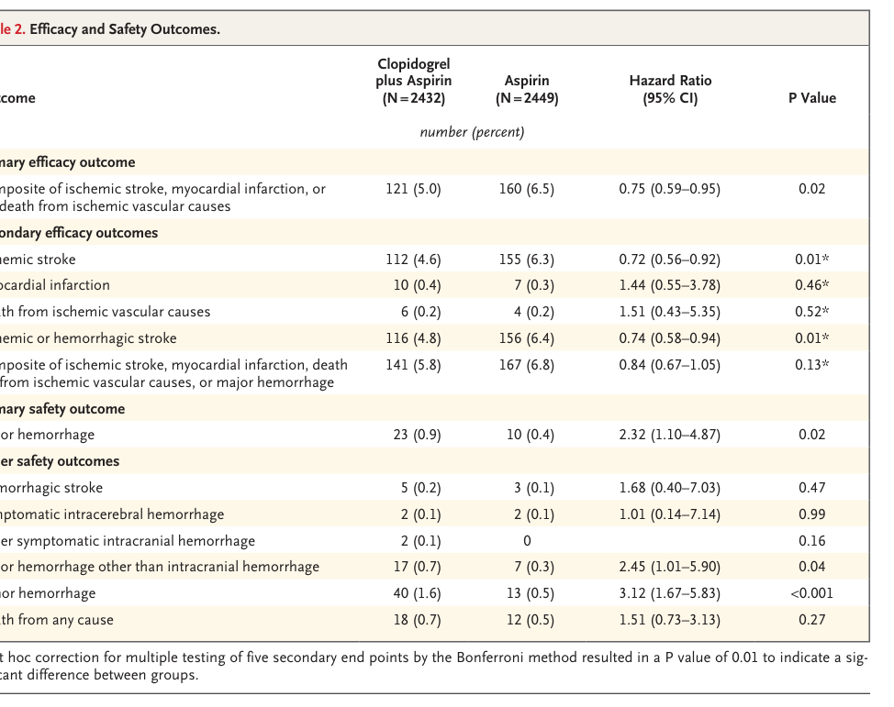
Fase Aguda: Ventana de Oportunidad
Indicación principal: ACV menor y AIT alto riesgo.
Terapia Estándar: Aspirina + Clopidogrel por 21 días (CHANCE, POINT).
Terapia Alternativa: Aspirina + Ticagrelor por 30 días (THALES).
Beneficio neto: Prevención temprana.
Ref: Johnston SC, et al. N Engl J Med 2018. | Dr. Cristian Ugalde

Slide 9
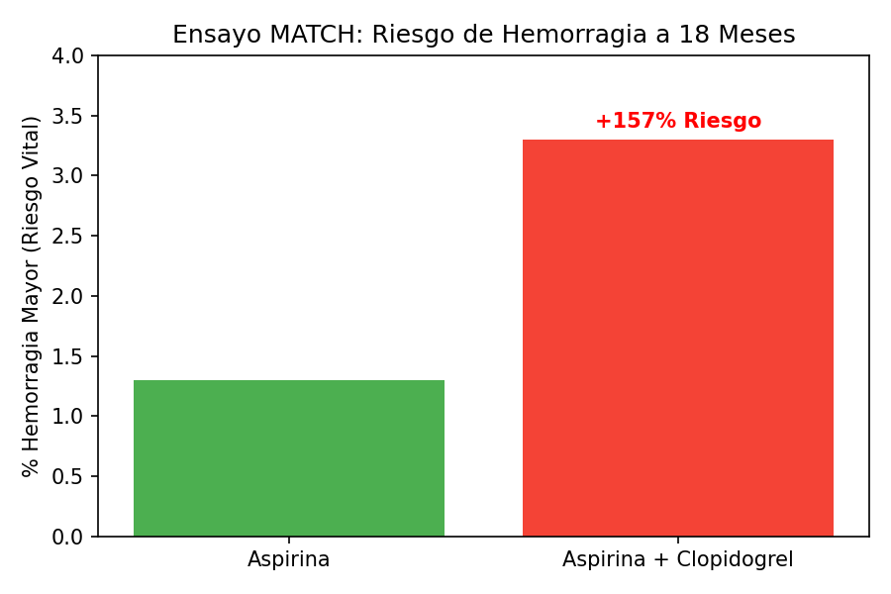
Fase Crónica: El Peligro de Prolongar
Contraindicación: Guías recomiendan FUERTEMENTE en contra de DAPT a largo plazo.
Ensayo MATCH: 157% aumento de hemorragias vitales sin reducir isquemia.
Ensayo SPS3: Aumento drástico de mortalidad en infartos lacunares.
Regla: Programar fecha de transición a monoterapia.
Ref: Diener HC, et al. Lancet 2004 (MATCH). | Dr. Cristian Ugalde

Slide 10
Conclusiones Clínicas
DAPT es una terapia de choque precoz (primeros 21-30 días), no de mantenimiento.
Beneficio neto claro en fase aguda temprana para estabilizar la placa.
Daño neto inaceptable (Hemorragia > Isquemia) en fase crónica rutinaria.
Excepciones: sICAS (90 días) o Stent Coronario (6-12 meses según cardio).
Resumen Clínico 2026 | Dr. Cristian Ugalde

Slide 11
Bibliografía
1. Kleindorfer DO, et al. 2021 Guideline for the Prevention of Stroke (AHA/ASA). Stroke. 2021.
2. Diener HC, et al. Aspirin and clopidogrel compared with clopidogrel alone after recent ischaemic stroke or transient ischaemic attack in high-risk patients (MATCH)... Lancet. 2004;364(9431):331-337.
3. Johnston SC, et al. Clopidogrel and Aspirin in Acute Ischemic Stroke and High-Risk TIA (POINT). N Engl J Med. 2018;379(3):215-225.
Dr. Cristian Ugalde

